Slide 2
AT Command
Diễn giả: Phan Hoàng Anh Tuấn
Bộ phận: IoT - Indruino

Slide 3
AT Command
Định nghĩa
Hayes command set - AT command set là một ngôn ngữ lệnh cụ thể ban đầu được phát triển bởi Dennis Hayes cho Hayes Smartmodem 300 baud modem vào năm 1981.
Bộ lệnh bao gồm một loạt các chuỗi văn bản ngắn có thể được kết hợp để tạo ra các lệnh cho các hoạt động của modem

Slide 4
AT Command
Cú pháp
<CR> Carriage return character, là dòng lệnh và ký tự kết thúc mã kết quả, giá trị này, trong decimal ASCII từ 0 đến 255, được chỉ định trong thanh ghi S3. Giá trị mặc định là 13. (0x0D, \r)
<LF> Linefeed character, là ký tự được nhận dạng là ký tự nguồn cấp dữ liệu dòng. Giá trị của nó dưới dạng decimal ASCII từ 0 đến 255, được chỉ định trong thanh ghi S4. Giá trị mặc định là 10. Ký tự nguồn cấp dòng được xuất sau ký tự xuống dòng (0x0A, \n) nếu mã kết quả dài dòng được sử dụng (tùy chọn V1 được sử dụng); ngược lại, nếu mã kết quả định dạng số được sử dụng (tùy chọn V0 được sử dụng), nó sẽ không xuất hiện trong mã kết quả.

Slide 5
AT Command
Cú pháp
<...> Tên được đặt trong dấu ngoặc nhọn là một yếu tố cú pháp. Chúng không xuất hiện trong dòng lệnh.
[...] Tham số con tùy chọn của một lệnh hoặc một phần tùy chọn của phản hồi thông tin AT được đặt trong dấu ngoặc vuông. Các dấu ngoặc tự nó không xuất hiện trong dòng lệnh. Khi tham số con không được cung cấp trong các lệnh AT có Read command, giá trị mới bằng giá trị trước đó của nó. Trong các lệnh AT không lưu trữ giá trị của bất kỳ tham số con nào của chúng và do đó không có Read command. Nó được gọi là lệnh kiểu hành động, hành động phải được thực hiện trên cơ sở cài đặt mặc định được khuyến nghị của tham số con.

Slide 6
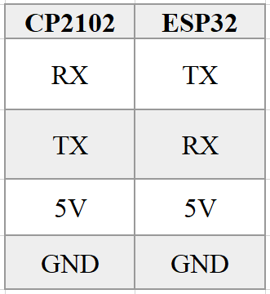
AT Command
Kết nối phần cứng

Slide 7
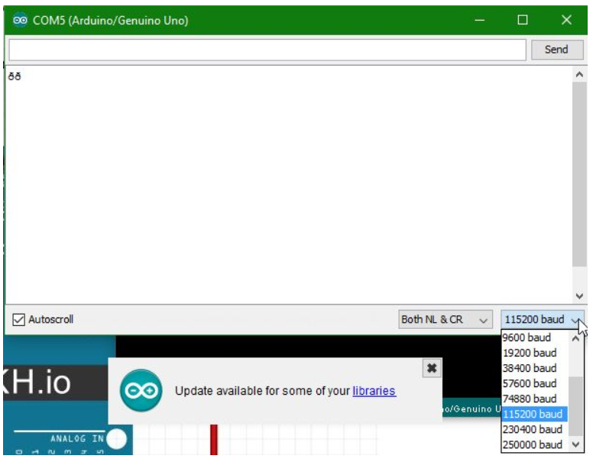
AT Command
Lưu ý
Tốc độ giao tiếp mặc định(Baud rate): 9600 hoặc 115200
Các lệnh AT nên được viết hoa
Các lệnh AT phải được kết thúc bởi 2 dấu CR (\r) + LF(\n), tương đương với 2 byte 0x0D + 0x0A
Việc cài đặt các kết nối wifi sẽ tự động được lưu lại và không phải cài đặt lại khi reset module.

Slide 8
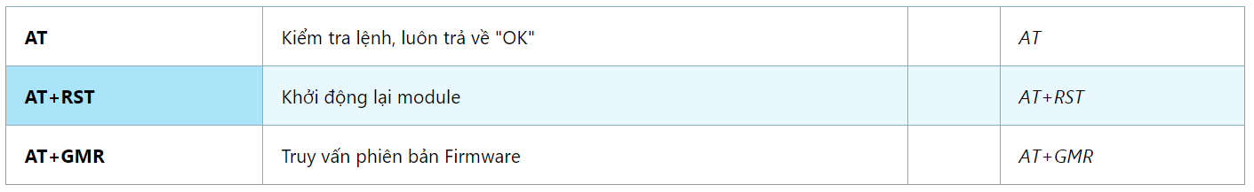
AT Command
Lệnh AT Command
Các lệnh AT chung:

Slide 9
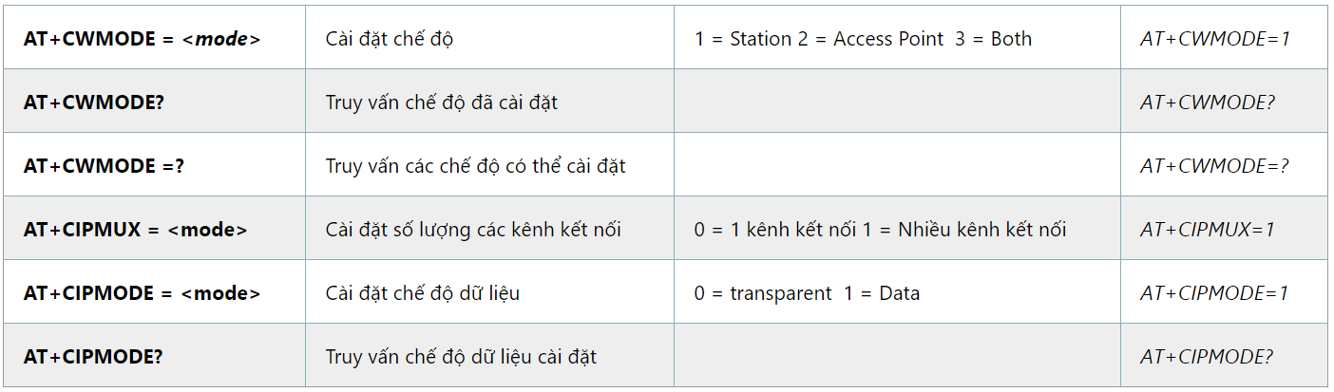
AT Command
Lệnh AT Command
Các lệnh AT cấu hình Module Wifi

Slide 10
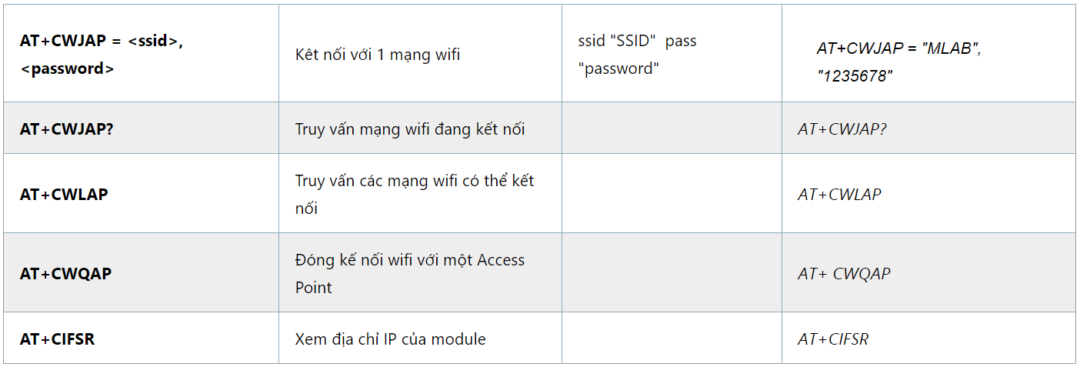
AT Command
Lệnh AT Command
Các lệnh AT đối với Module Wifi cầu hình là Station / client

Slide 11
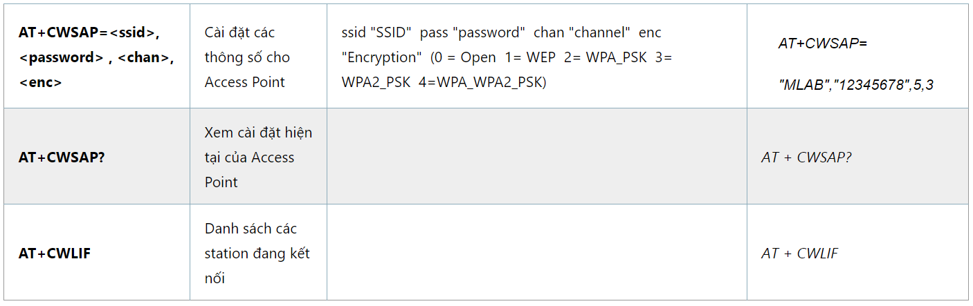
AT Command
Lệnh AT Command
Các lệnh AT với Module Wifi cấu hình là Access Point

Slide 12
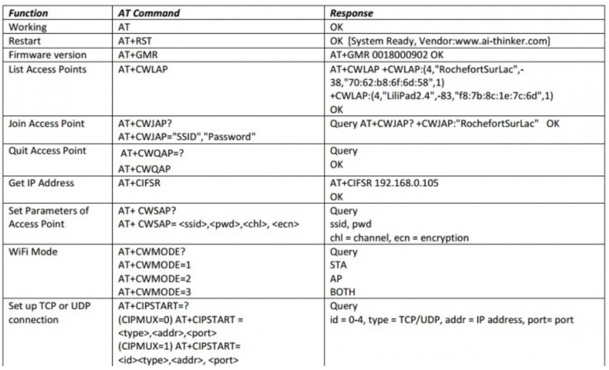
AT Command
Lệnh AT Command
Ngoài các lệnh cơ bản ở trên, ta còn các lệnh sau:

Slide 13
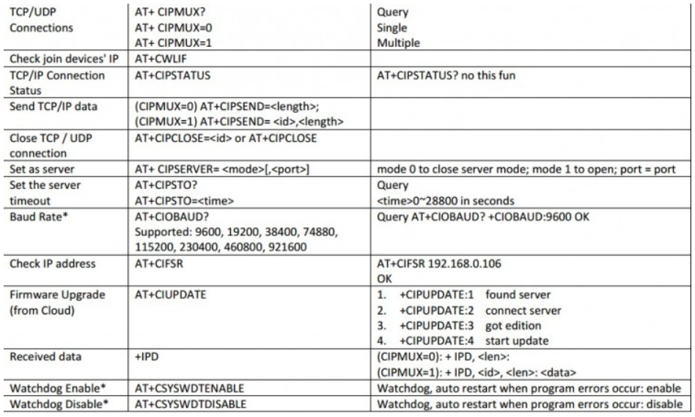
AT Command
Lệnh AT Command
Ngoài các lệnh cơ bản ở trên, ta còn các lệnh sau:

Slide 14
Thank you for listening
Diễn giả: Phan Hoàng Anh Tuấn
Bộ phận: IoT - Indruino

